Slide 1
第三单元 · 小数的意义和性质
小数的性质
WWW.PPT818.COM

Slide 2
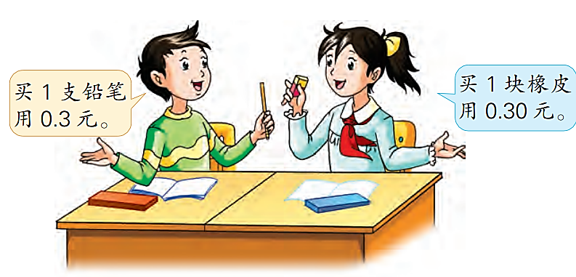
橡皮和铅笔的单价相等吗?为什么?

Slide 3
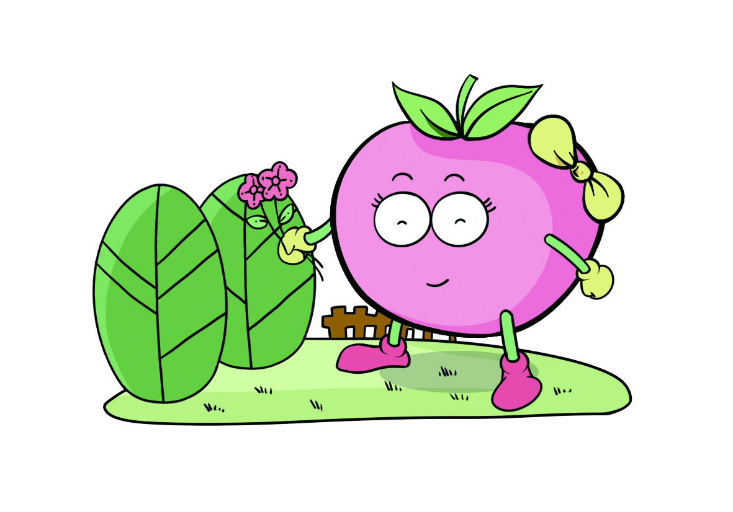
0.3元是3角,
0.30元也是3角,
所以0.3元=0.30元。

Slide 4
0.3是3个0.1,也就是30个0.01;
0.30也是30个0.01,
所以0.3=0.30。

Slide 5
橡皮和铅笔的单价相等吗?为什么?
0.3元=0.30元
它们的单价相等。

Slide 6
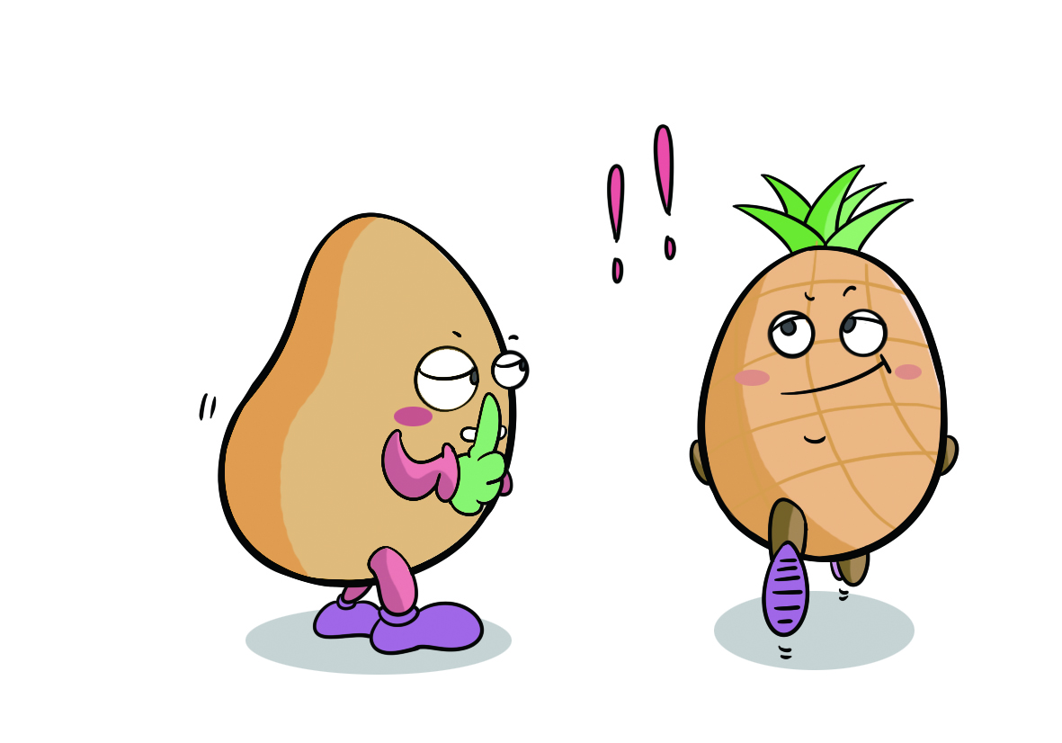
0.3=0.30 这两个小数有什么不同?
第二个小数末尾多了一个“0”。

Slide 7
先看图填一填,再比较0.1米,0.10米和0.100米的大小。
0
1
2
3
4
5
6
7
8
9
10
cm
1
0.1米=( )米=( )分米
0.10米=( )米=( )厘米
0.100米=( )米=( )毫米
1
10
10
你是怎样
比较的?
10
100
100
100
1000

Slide 8
1分米=10厘米=100毫米
1分米=10厘米=100毫米
1
10
100
米= 米= 米
0.1米=0.10米=0.100米
10
100
1000
0.1米= 0.10米 =0.100米
0.1米= 0.10米 =0.100米

Slide 9
0.3元=0.30元
0
0
0
0
0.1米= 0.10米 =0.100米
仔细观察上面的例子,你发现了什么?
从左往右看，小数的末尾添上1个或几个0，小数的大小不变。
从右往左看，小数的末尾去掉1个或几个0，小数的大小不变。
小数的末尾添上“0”或去掉“0”，
小数的大小不变。这是小数的性质。

Slide 10
根据小数的性质，2.80可以写成2.8。
4.00可以写成4，因为4.00元就是4元。

Slide 11
3.05
0.65
在小数的性质中，可以去掉的“0”是指小数末尾的“0”，而不是小数点后面的“0”或小数中间的“0”。

Slide 12
2.80元=2.8元
4.00元=4元
根据小数的性质,通常可以去掉小数末尾的“0”， 把小数化简。

Slide 13
1.不改变数的大小,把下面各数写成三位小数。
0.400
3.160
10.000
0.4 =
3.16 =
10 =
把整数改写成小数时，先要在整数个位的右下方点上小数点，再根据要求在末尾补“0”。
2.不改变数的大小,把下面各数写成两位小数。
2.800 =
2.80
0.0300 =
0.03
20.620 =
20.62
根据小数的性质, 可以根据具体的需要在小数的末尾去掉的“0”或添上“0”。

Slide 14
3.照样子在下面的方框里填上合适的小数.
0
0.10
0.20
0.30
0.40
0.50
0.60
0.70
0.80
0.90
1.00
0
0.1
0.2
0.4
0.5
1.0
0.3
0.6
0.7
0.8
0.9

Slide 15
4.先涂色表示下面各小数,再比一比。
0.5
0.50

Slide 16
4.先涂色表示下面各小数,再比一比。
0.5
0.50

Slide 17
4.先涂色表示下面各小数,再比一比。
0.5
=
0.50

Slide 18
5.先涂色表示下面各小数,再比一比。
0.5
0.05

Slide 19
5.先涂色表示下面各小数,再比一比。
0.5
0.05

Slide 20
5.先涂色表示下面各小数,再比一比。
0.5
＞
0.05

Slide 21
1.下面各数中的哪些0可以去掉,哪些0不可以去掉?为什么?
1.80 0.250 703.050 17.000
60.0 0.060 300 80.040
根据小数的性质：小数末尾的“0”可以去掉。

Slide 22
2.
4.30
7.2030
把相等的数
用线连起来。
0.18
0.09
7.203
4.300
0.090
0.180

Slide 23
3.化简下面的小数。
0.400=
0.4
0.080=
0.08
1.750=
1.75
29.00=
29
10.830=
10.83
20.10=
20.1
0.0350=
0.035
80.04
80.040=
根据小数的性质,通常可以去掉小数末尾的“0”， 把小数化简。

